Slide 1


Home
Bab 1
Bab 2
Bab 3
Bab 4
Bab 5
Komparasi Algoritma Naive Bayes Dan Support Vector Machine (Svm) Tentang Popularitas Calon Presiden Pada Pilpres 2024 Mendatang
Fadli Nurrizky
41520010110

Slide 2

Home
Bab 1
Bab 2
Bab 3
Bab 4
Bab 5
LATAR BELAKANG
Latar
belakang
Di masa komputasi dan internet dikala ini, teknologi data sudah jadi bagian yang tidak bisa dipisahkan dari kehidupan tiap hari serta akibat positifnya bisa dilihat di bermacam bidang, paling utama dalam konteks kehidupan tiap hari, khususnya dalam konteks pemilihan umum. Perihal ini bisa tingkatkan transparansi serta akuntabilitas dalam proses pemilu serta menolong masyarakat membuat keputusan yang lebih pas.
Salah satu metode data yang digunakan dalam pemilihan universal merupakan prediksi popularitas calon presiden. Tentang ini dicoba dengan memakai Algoritma Naive Bayes serta SVM bersumber pada informasi survei yang bisa dipercaya mengenai popularitas calon tersebut di masyarakat.
Batasan Masalah
Rumusan Masalah
Tujuan Penelitian

Slide 3

Home
Bab 1
Bab 2
Bab 3
Bab 4
Bab 5
BATASAN MASALAH
Latar
belakang
Batasan Masalah
Studi ini membatasi penggunaan algoritma hanya pada Naive Bayes serta Support Vector Machine, dan tidak mencakup algoritma lainnya.
Studi ini tidak membahas faktor-faktor yang memengaruhi perubahan popularitas calon presiden.
Studi ini tidak membahas program kerja calon presiden, hanya fokus pada popularitas mereka di mata masyarakat.
Rumusan Masalah
Tujuan Penelitian

Slide 4

Home
Bab 1
Bab 2
Bab 3
Bab 4
Bab 5
RUMUSAN MASALAH
Latar
belakang
Bagaimana cara mengumpulkan data dari Twitter untuk melakukan analisis sentimen publik terhadap calon Presiden pada Pilpres 2024.
Batasan Masalah
Bagaimana mengklasifikasikan sentimen publik terhadap calon Presiden pada Pilpres 2024 dengan menggunakan algoritma Naïve Bayes dan Support Vector Machine.
Rumusan Masalah
Bagaimana mengetahui akurasi algortima Naïve Bayes dan Support Vector Machine.
Tujuan Penelitian

Slide 5

Home
Bab 1
Bab 2
Bab 3
Bab 4
Bab 5
TUJUAN PENELITIAN
Latar
belakang
Untuk menganalisis sentimen publik terhadap calon Presiden pada Pilpres 2024 dengan memanfaatkan data yang diambil dari Twitter.
Batasan Masalah
Untuk memberikan kontribusi dalam pemahaman tentang pentingnya analisis sentimen publik dalam konteks pemilihan umum.
Rumusan Masalah
Untuk menggunakan alogritma Naïve Bayes dan algoritma Support Vector Machine untuk melakukan klasifikasi sentimen.
Tujuan Penelitian

Slide 6


Home
Bab 1
Bab 2
Bab 3
Bab 4
Bab 5
KAJIAN TEORI
Analisis Sentimen
Naïve Bayes
SVM
Kajian
Teori
Analisis sentimen politik merujuk pada penggunaan teknik analisis sentimen untuk memahami opini dan sentimen masyarakat terhadap calon presiden dalam konteks pemilihan presiden.
Naive Bayes adalah algoritma klasifikasi probabilistik yang berdasarkan teorema Bayes. Naive Bayes digunakan untuk mengklasifikasikan teks menjadi
kategori.
SVM adalah algoritma klasifikasi yang bertujuan untuk menemukan batas keputusan optimal antara kategori berbeda.

Slide 7
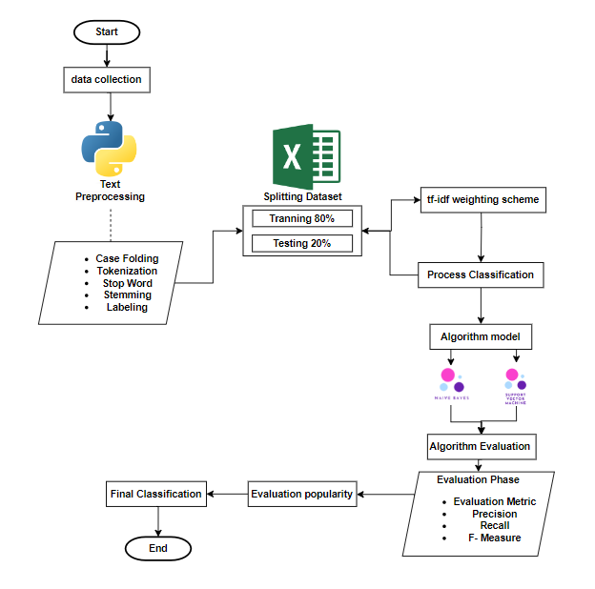
Home
Bab 1
Bab 2
Bab 3
Bab 4
Bab 5
METODE PENELITIAN
Metode
Penelitian
Populasi
dan sampel

Slide 8
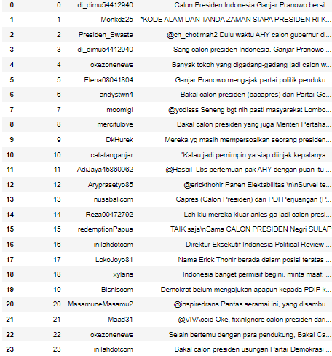
Home
Bab 1
Bab 2
Bab 3
Bab 4
Bab 5
POPULASI DAN SAMPEL
Populasi
Sampel
Metode
Penelitian
Seluruh pengguna media sosial Twitter yang secara aktif membicarakan atau mencuitkan terkait popularitas calon presiden pada pemilihan presiden 2024 di Indonesia.
Populasi
dan sampel
mengambil sampel dari sosial media Twitter yang mengandung kata kunci "calon presiden, capres 2024, #capres_2024"

Slide 9

Home
Bab 1
Bab 2
Bab 3
Bab 4
Bab 5
HASIL
Hasil
Pre-Processing
Hasil riset menampilkan kalau tingkatan akurasi SVM meraih 97%, sementara itu Naive Bayes meraih 95%. Oleh karna itu, SVM mempunyai kinerja yang sedikit lebih unggul dalam memprediksi popularitas calon presiden bersumber pada informasi Twitter.
Labeling
Visualisasi

Slide 10
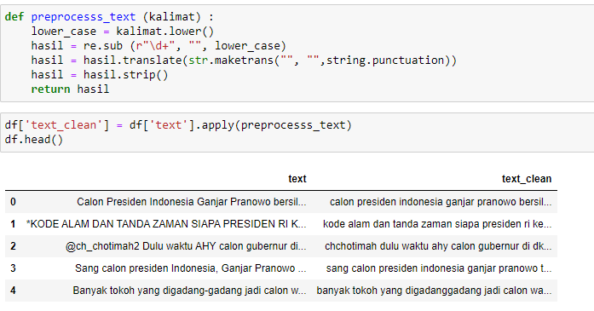
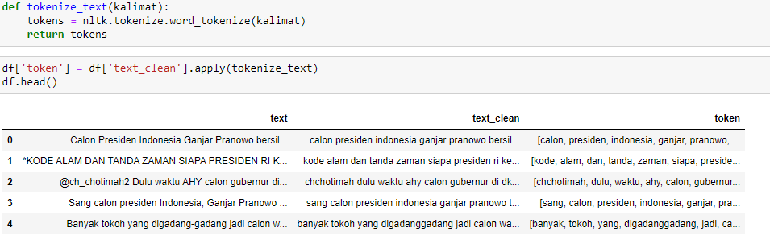
Home
Bab 1
Bab 2
Bab 3
Bab 4
Bab 5
Text Clean
Tokenizing
Hasil
Pre-Processing
Labeling
Visualisasi

Slide 11
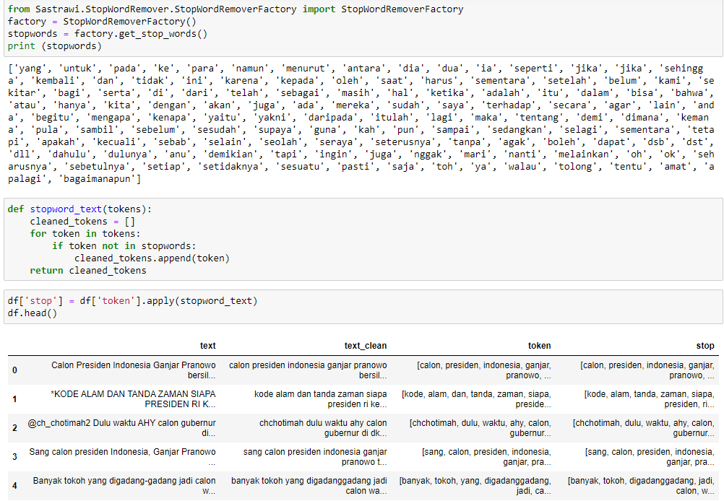
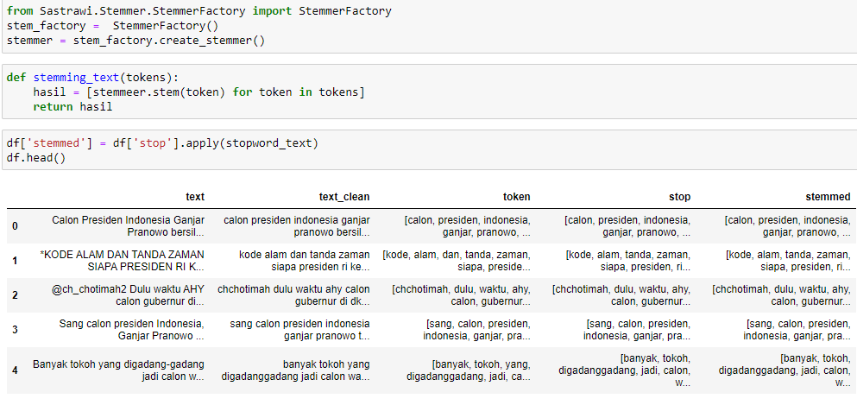
Home
Bab 1
Bab 2
Bab 3
Bab 4
Bab 5
Stopwords
Stemming
Hasil
Pre-Processing
Labeling
Visualisasi Data

Slide 12
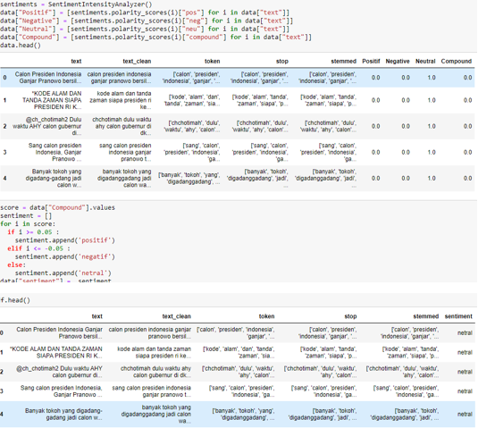
Home
Bab 1
Bab 2
Bab 3
Bab 4
Bab 5
Labeling
Hasil
Pre-Processing
Labeling
Visualisasi

Slide 13
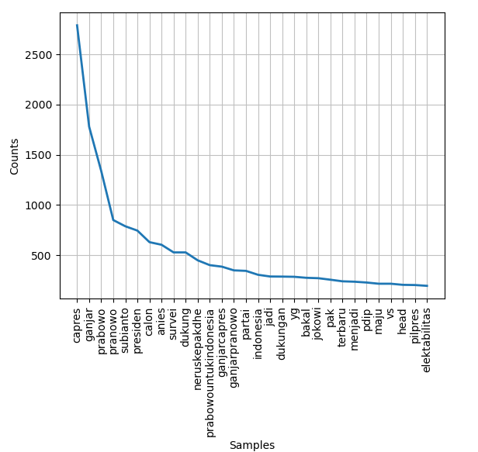
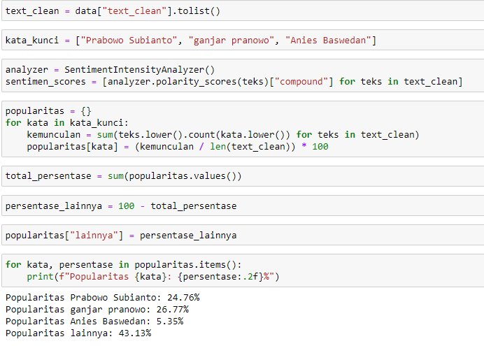
Home
Bab 1
Bab 2
Bab 3
Bab 4
Bab 5
Data Kumulatif
Popularitas
Hasil
Pre-Processing
Labeling
Visualisasi

Slide 14
Home
Bab 1
Bab 2
Bab 3
Bab 4
Bab 5
KESIMPULAN
Metode yang digunakan pada studi ini merupakan prosedur Naive Bayes serta Support Vector Machine , dari hasil riset menampilkan kalau tingkatan akurasi SVM meraih 97%, sementara itu Naive Bayes meraih 95%. Oleh karna itu, SVM mempunyai kinerja yang sedikit lebih unggul dalam memprediksi popularitas calon presiden bersumber pada informasi Twitter.
Hasil ini mencerminkan persentase popularitas masing-masing calon presiden berdasarkan data yang dianalisis. Ganjar Pranowo memiliki popularitas tertinggi, diikuti oleh Prabowo Subianto, sedangkan Anies Baswedan memiliki popularitas yang lebih rendah, dan sebagian besar popularitas ada pada calon presiden lainnya.
Kesimpulan
Saran

Slide 15

Home
Bab 1
Bab 2
Bab 3
Bab 4
Bab 5
SARAN
Cobalah berbagai prosedur dan metode preprocessing data untuk mengevaluasi dampaknya terhadap hasil klasifikasi.
Kesimpulan
Jelajahi variasi metode klasifikasi lainnya selain Naive Bayes dan SVM untuk perbandingan hasil yang lebih komprehensif.
Saran
Tingkatkan riset dengan menggabungkan informasi bacaan dengan sumber data lain, seperti survei atau dukungan partai politik.

Slide 16

Home
Bab 1
Bab 2
Bab 3
Bab 4
Bab 5
Thankyou

